Slide 1
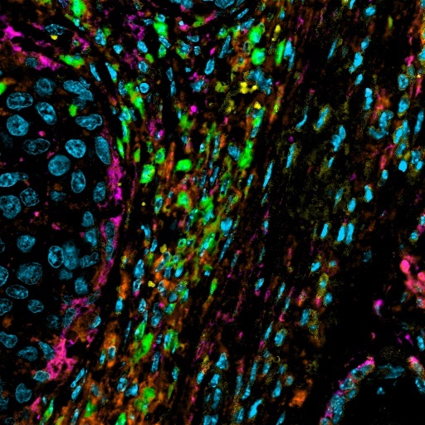
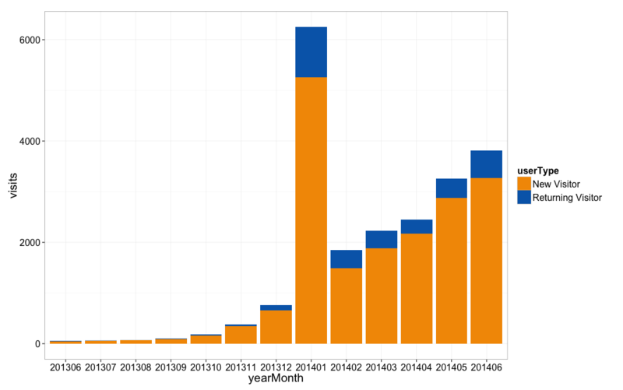
筆頭
演者
顔写真/Portrait Photo of the first author
演題名/Title
演題番号/poster number
筆頭演者名/First author，共同演者名/Co-authors
所属/Affiliation
目 的/Purpose
結 果 /Result
推奨フォント：MS明朝、MSP明朝、MSゴシック、MSPゴシック、Arial
Fonts recommended: MS明朝、MSP明朝、MSゴシック、MSPゴシック、Arial
推奨サイズ：30pt程度をお勧めします。
Font size: 30pt is recommended.
レイアウトは自由にご調整ください。
Please feel free to adjust the layout.
推奨フォント：MS明朝、MSP明朝、MSゴシック、MSPゴシック、Arial
Fonts recommended: MS明朝、MSP明朝、MSゴシック、MSPゴシック、Arial
推奨サイズ：30pt程度をお勧めします。
Font size: 30pt is recommended.
レイアウトは自由にご調整ください。
Please feel free to adjust the layout.
SAMPLE
方 法/ Method
推奨フォント：MS明朝、MSP明朝、MSゴシック、MSPゴシック、Arial
Fonts recommended: MS明朝、MSP明朝、MSゴシック、MSPゴシック、Arial
推奨サイズ：30pt程度をお勧めします。
Font size: 30pt is recommended.
レイアウトは自由にご調整ください。
Please feel free to adjust the layout.
SAMPLE
考 察/Discussion
推奨フォント：MS明朝、MSP明朝、MSゴシック、MSPゴシック、Arial
Fonts recommended: MS明朝、MSP明朝、MSゴシック、MSPゴシック、Arial
推奨サイズ：30pt程度をお勧めします。
Font size: 30pt is recommended.
レイアウトは自由にご調整ください。
Please feel free to adjust the layout.
[必須/mandatory]
COI開示/COI Disclosure

